Slide 1

프라가라흐
(250930~251225, 2인, Phaser)
https://jeve98.github.io/Portfolio/Fragarach
Min-Heap 기반 보스 패턴
안전 구역 기반 스폰 시스템
컷씬 중복 재생 방지 시스템
Phaser 구조 기반 Scene 로딩 설계
API 서버 구축
바이브 코딩된 비정형 구조 재정비

Slide 2
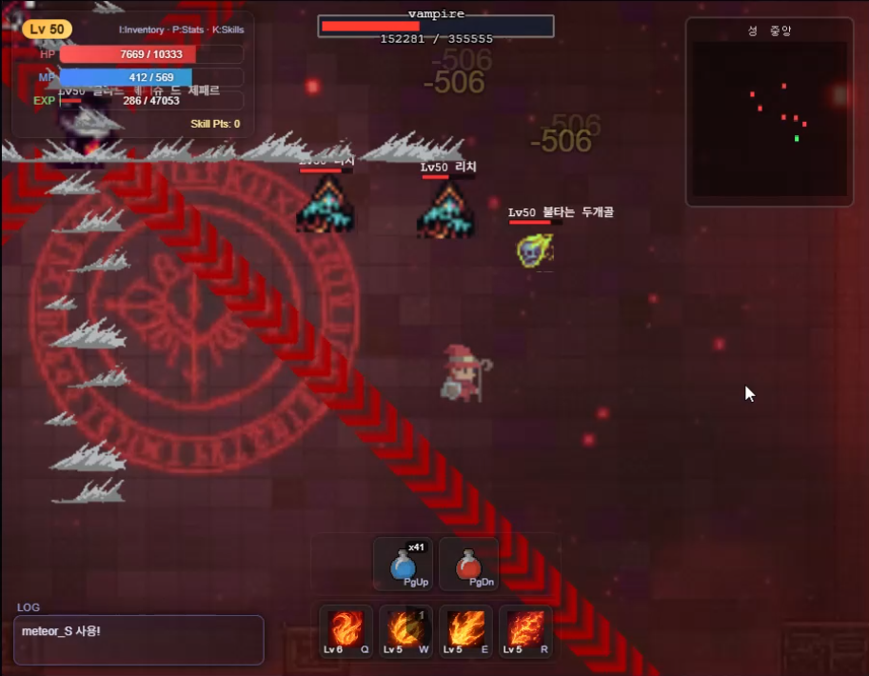
1. Min-Heap 기반 보스 패턴
우선순위가 부여된 패턴을 Min-Heap을 통해 적절하게 섞여서 등장하도록 설계
추상화를 통해 직관적인 패턴 추가 및 제거

Slide 3
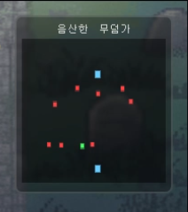
2. 안전 구역 기반 스폰 시스템
Collider와 겹쳐진 상태로 스폰 시, 안전 좌표로 즉시 이동
몬스터끼리 겹쳐진 경우, 동일한 거리만큼 반대로 밀어내도록 구성

Slide 4
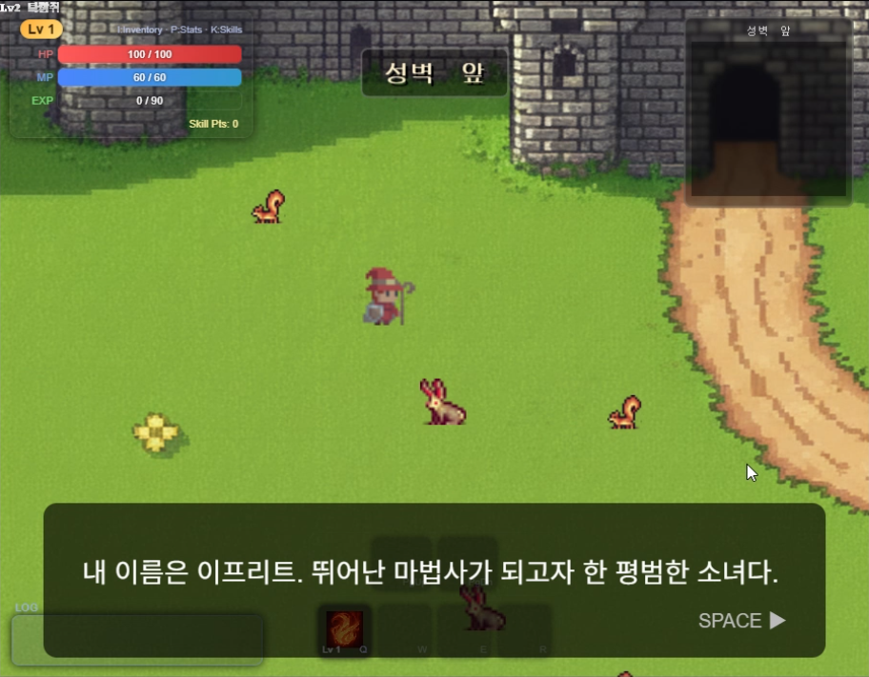
3. 컷씬 중복 재생 방지 시스템
Scene number를 기반으로 비트 연산하여 DB 효율성 및 연산 효율성 향상

Slide 5
4. Phaser 구조 기반 Scene 로딩 설계
Load Scene을 이용하여 유령 오브젝트 로딩 방지

Slide 6
5. API 서버 구축
SQLite3의 한계 인식 후, 즉각적인 상황 판단을 기반으로 강행
Django 기반의 Restful-API 구축

Slide 7
6. 바이브 코딩된 비정형 구조 재정비
Case A

Slide 8
6. 바이브 코딩된 비정형 구조 재정비
Case B

